Slide 1
«Музыкальная Тучка»
Музыкально-дидактическая игра
для детей от 3-х до 5 лет
Автор-составитель:
Антипина Маргарита Сергеевна
музыкальный руководитель
МБДОУ «Детский Сад №135»
гор. Нижний Новгород

Slide 2
Описание дидактического пособия: игра выполнена в форме облачка с капельками на ленточках разной длины. Пособие приятно на ощупь и цвет. Не является травмоопасным пособием. Задачи игры: развитие чувства ритма; певческого дыхания; внимательности; терпения.

Slide 3
Игровое действие + правило:
Все капельки затянуты к тучке. Игрок тянет по одной капельке. Одновременно с вытягиванием капельки нужно пропевать звук или слог. Например, «КАП», «да».
Самое главное правило игры, длина капельки должна равняться длине пропевамоего звука. Тянуть капельку нужно не очень быстро. Если капелька длинная, то и звук тянется долго, пока капелька не закончится. Если короткая, то и пропеваемый звук получается соответствующим.

Slide 4
Главные задачи игры: 1. закрепить понятие длинных и коротких звуков, 2. Развитие певческого дыхания. В зависимости от возраста игрока и его характерных особенностей, игру можно немного изменять. Например, в данном случае капельки соответствуют длине звука. То есть, большая капелька- длинный звук, маленькая капелька – короткий звук. А возможен другой вариант, для усложнения задачи, сделать капельки одного размера. Или совсем усложнить задачу, сделать длинные звуки - маленькими капельками, а короткие – большими.

Slide 5
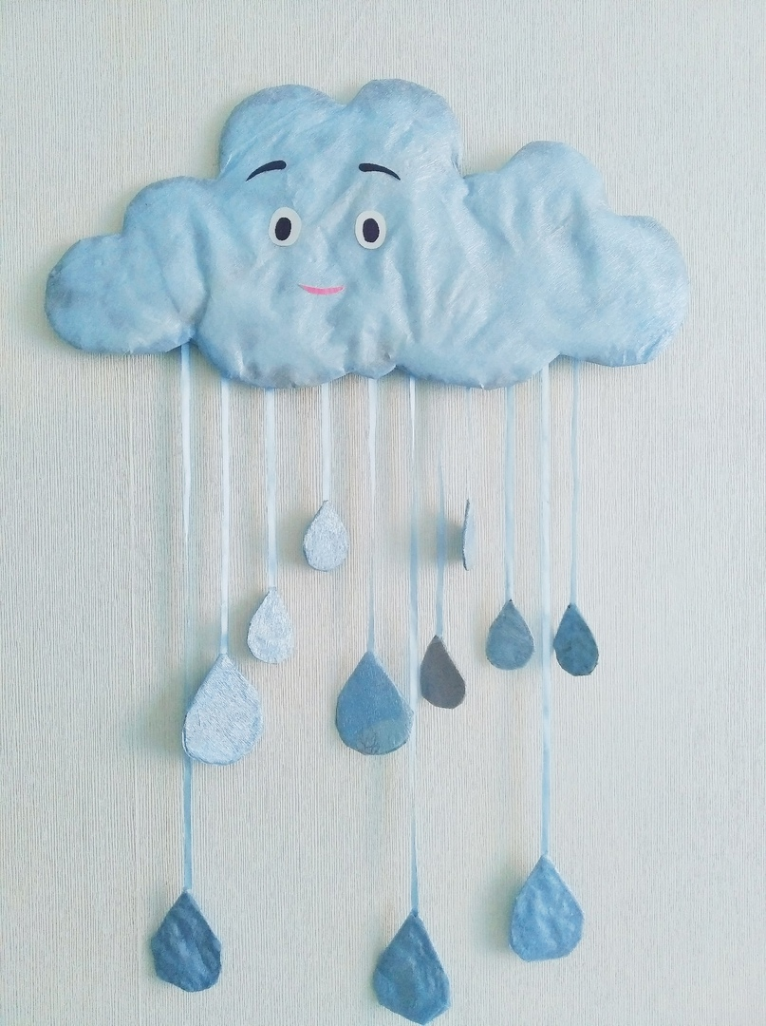

Slide 6
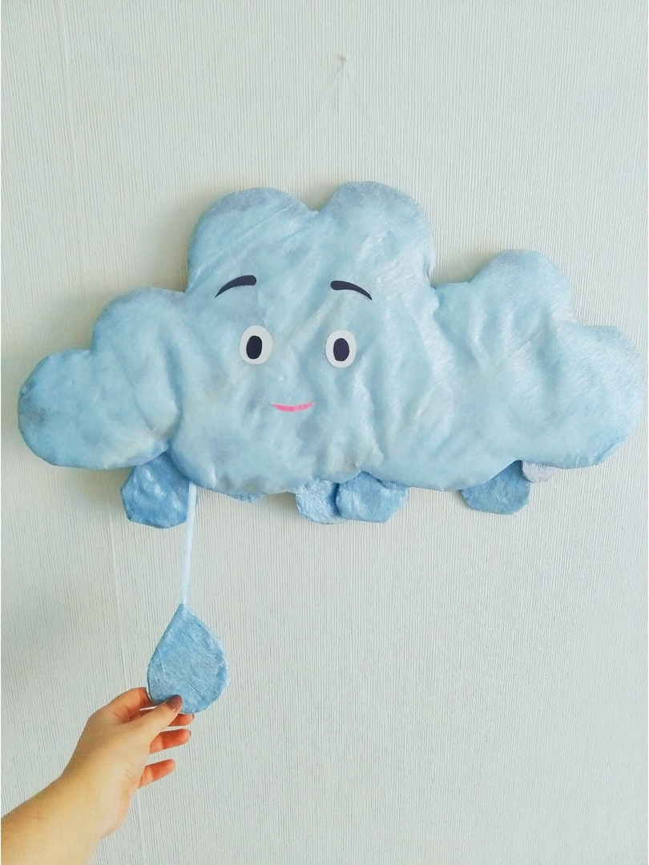
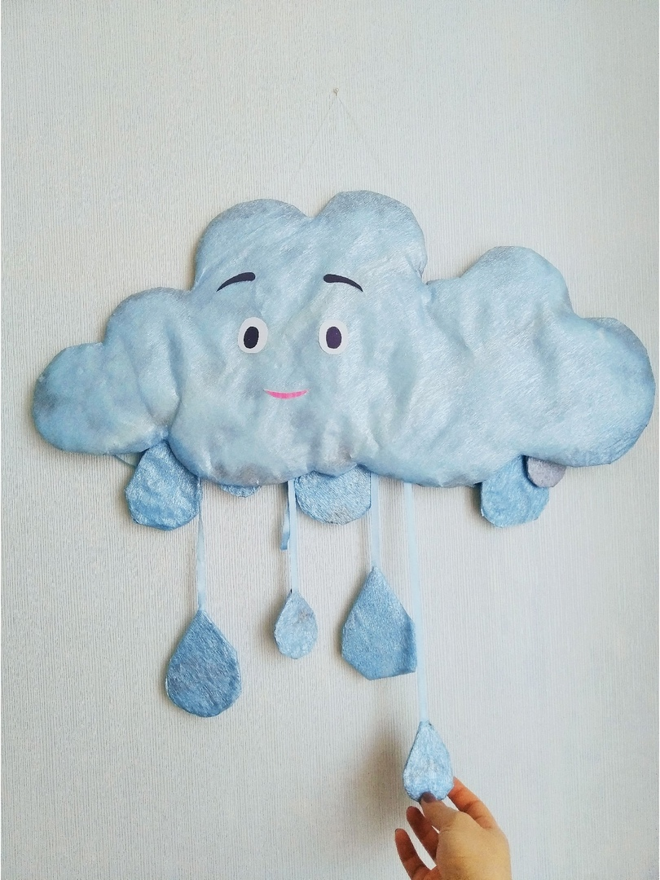

Slide 7
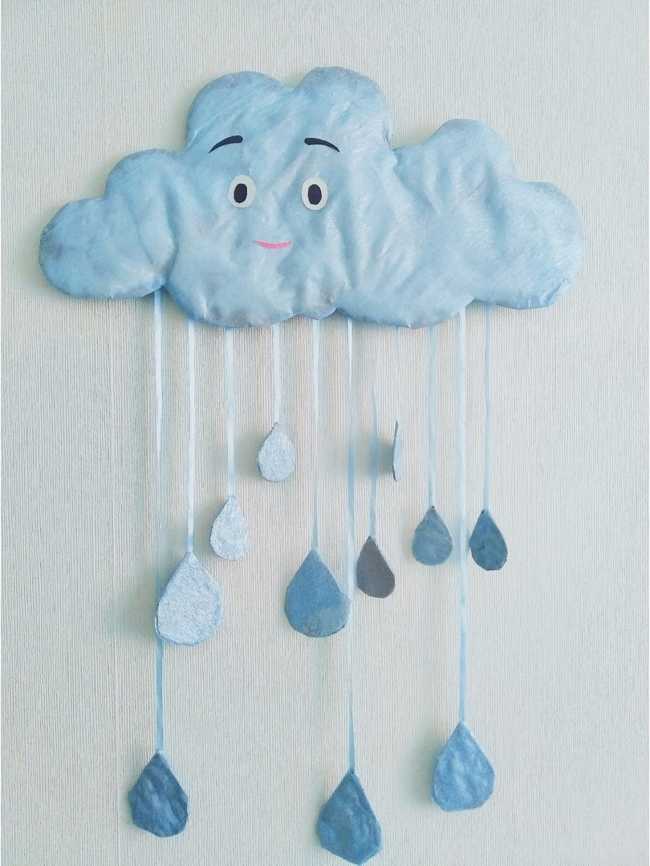
К|а|а|а|а|а|а|а|а|п
К|а|а|а|п

